Slide 1
Gyógyszeripari vízkezelő rendszerek
Készítette:
Balog Orsolya Csilla
Szabó Dóra

Slide 2
Bevezetés
A víz:
legszélesebb körben alkalmazott nyersanyag
lehet alapanyag vagy termék
használható fűtő- vagy hűtőközegként
A különböző felhasználásokhoz különböző minőségi előírások tartoznak:
nemzeti és nemzetközi szervezetek (US EPA, WHO, EC)
gyógyszerkönyvek

Slide 3
Vizek csoportosítása
Iható víz
Az USA-ban az US EPA határozza meg a minőséget
  Elsődleges Ivóvíz Szabvány
  Másodlagos Ivóvíz Szabvány
Magyarországon a 201/2001 (X.25.) Kormányrendeletben határozták meg a minőségi követelményeket
Paraméterek | Mértékegység | USA (1.) | USA (2.) | EU
Arzén | mg/l | 0,05 |  | 0,05
Klór | mg/l |  | 250 | 25
Cián | mg/l | 0,2 |  | 0,05
Fluor | mg/l | 4 |  | 0,7-1,5
Vas | mg/l |  | 0,3 | 0,3
Magnézium | mg/l |  | 0,05 | 30

Slide 4
Gyógyászati víz
Követelményei (kémiai, mikrobiológiai, fizikai) gyógyszerkönyvekben találhatók meg
Két legszélesebb körben használt gyógyászati víz típus:
  „tisztított víz” → PW
  „injekcióra használt víz” → WFI
Paraméterek | Mértékegység | Tisztított víz | Injekcióra használt víz
Ammónium | mg/l | 0,3 | 0,3
Kalcium | mg/l | 0,5 | 0,5
Klorid | mg/l | 0,5 | 0,5
Nehéz fémek | mg/l | 0,5 | 0,5
Összes szilárd a. | % | 0,001 | 0,001
pH |  | 5-7 | 5-7

Slide 5
Tiszta gőz
Összetevők és berendezések sterilezésére használják
Minőségének egyeznie kell a gyógyászatban használt vizekével
Potenciális szennyező forrás
Mikrobiális tulajdonságok
Meg kell határozni a jelenlévő mikroorganizmusok relatív számát és típusát azokban a gyártási eljárásokban és termékekben, ahol vizet használunk.
Gyártási lépések csökkenthetik a mikrobák szintjét
Termék gátolhatja a mikrobák növekedését

Slide 6
Reagens víz
Meg kell felelnie a laboratóriumi analitikai elvárásoknak
A követelményeket különböző szervezetek írják le:
  NCCLS
  CAP
  USP
Paraméterek | Mértékegység | CAP
Ammónium | mg/l | 0,1
Szén-dioxid | mg/l | 3
Nehéz fémek | mg/l | 0,01
pH |  | 6-7

Slide 7
Berendezések tervezése
Cél az egyes elemek mikrobiális és kémiai eredetű szennyeződéseinek gyakoriságának csökkentése:
holt terek kialakulásának elkerülése
belső polírozású csövek
szoros tömítések
sima átmenetek
nagy ívű könyökök

Slide 8
Turbulens áramlás
Felületi kezelés
Holt terek
Lejtés
Áramlás szabályzók
Szerkezeti anyagok
Vizsgálat

Slide 9
Turbulens áramlás
A fluidum részecskéi a cső teljes keresztmetszetében mozognak
Ez az áramlás mossa a csőfalat, így csökkenti a kémiai és mikrobiális szennyezést
Re > 3000
  Re= (v*d)/ ν, ahol v: átlagos áramlási sebesség
  d: cső belső átmérője
  ν: kinematikai viszkozitás

Slide 10
Felületi kezelés
A felület jellemezhető:
a felület egységre eső érdesség (Ra) számával
  minél kisebb ez a szám, annál simább a felület
  Ra értéke 4-250 tartományban mozog
a grit számmal
  minél nagyobb ez a szám, annál simább a felület
  grit szám tartománya 60-500 van
Érdesség | 250 | 125 | 85 | 15-63 | 10-32 | 4-16
Grit | 60 | 120 | 180 | 240 | 320 | 500

Slide 11
Elektropolírozás:
elektromos áram hatására egy fém réteg eltávolítása a csövekből/ alkatrészekből
eltávolítja azokat a kiugrásokat, csúcsokat, melyek a mechanikai polírozás után megmaradtak
javítja a tisztíthatóságot, és csökkenti a mikrobák és szerves szennyezők megtapadását a felületen

Slide 12
Holt terek
Minimalizálni kell a holt terek számát és hosszát egy csőrendszeren belül
Kialakulhatnak:
Egy mellékág hosszúsága legyen kisebb, mint az ág átmérőjének hatszorosa (L/d<6)
  T-idomoknál
  szelepeknél
  műszereknél
  mintavevőknél
  csatlakozásoknál

Slide 13
Lejtés
Lényege, hogy a víz és gőz elvezetése plusz energia befektetés nélkül történjen
Kondenzátum létrejötte esetén a gőz elosztó rendszerek segítik annak elvezetését
Eredmény a gőz és a kondenzátum tökéletes elválasztása

Slide 14
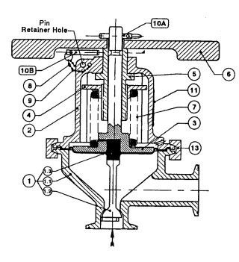
Áramlás szabályzók
Testszerelvény
  1.1. Test
  1.2. Dugó
  1.3. Diafragma
Rugókamra
Nyomólemez
Rugó gomb
Csavar
Markolat
Rugó
Csatlakozó
Lánc
Tű (gyorskioldó)
Tű (nyit-zár)
Adattábla
Fogó
Nyomásszabályozó

Slide 15
Nyomásszabályozó:
korlátozza a visszaszívott víz mennyiségét
a nyomást állandó értéken tartja a csőben
nyomáscsökkenés esetén a szelep zár a csővezetékben megnő a nyomás

Slide 16
Szerkezeti anyagok
Nem léphetnek reakcióba a vízzel
Nem lúgozhatják, szennyezhetik az áramló fluidumot
Tűrniük kell a tisztítást, sterilezést
  Hőkezelés
  Vegyszeres (peroxid, hipoklorit, ózon, kvaterner ammónia) kezelés
Leggyakrabban használt szerkezeti anyagok a műanyag és a rozsdamentes acél.
Anyagok | Szilárdság | Üzemeltetési hőm. [°C] | Oldhatóság
Rozsdamentes acél | Magas | >250 | Alacsony
Polietilén | Alacsony | <60 | Közepes
Polipropilén | Alacsony | <90 | Közepes
PVC | Közepes | <60 | Magas
Teflon | Alacsony | <250 | Alacsony

Slide 17
Vizsgálat
Meg kell határozni és vizsgálni a csövek, szelepek, szerelvények, hőcserélők, tartályok hibáit
Meg kell vizsgálni a csövek és tartályok belső felületét is
Az alkatrészeknek jól megmunkáltnak kell lenniük

Slide 18
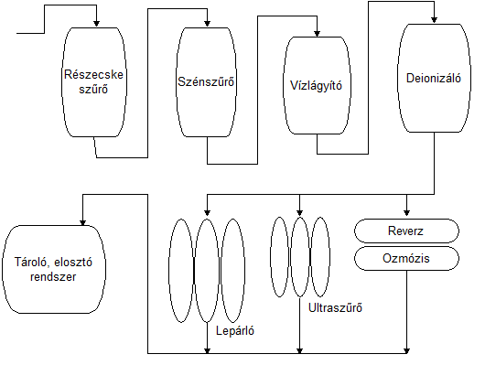
Vízkezelő rendszer
Egy lehetséges vízkezelő rendszer sémája

Slide 19
Rendszerméretezés
Figyelembe kell venni:
  a műveleti követelményeket
  a vizek mennyiségének és minőségének különbségét
  az átlagos és pillanatnyi követelményeket
  az eredeti vízminőséget
  a kezelő berendezések műveleti paramétereit
A vízkezelés módja jelentősen befolyásolja a rendszer és az egységek méretét
Túlméretezés hatékonyság csökkenés, nehéz tisztíthatóság, mikrobák szaporodása, víz szennyeződése

Slide 20
Tartályok
Kezelő vegyszerek tárolása
Áramlás és kapacitás fenntartása
Víz kémiai és mikrobiális szennyezésektől való védelme
Betáplálási tartályként való alkalmazás
Zárt tartály légszennyezéstől való védelem

Slide 21
Vízlágyítók
Vízlágyítás során a Mg²⁺ és Ca²⁺ ionok Na⁺ ionokra cserélődnek
A vízlágyítót időközönként sós oldattal regeneráljuk
A sós oldatot, a tartályt és a csöveket rendszeresen tisztítani kell, a mikrobiális eredetű szennyezés minimalizálása érdekében
Vízlágyító folyamatos recirkuláltatása szükséges

Slide 22
Multimédia szűrők
Homokkal ill. kvarccal töltött oszlopok
A tápvízből az iszap és a nagyobb részecskék eltávolítására szolgálnak
A megkötött iszapot és szerves anyagot periodikus visszamosással távolítják el
Megfelelő mértékű áramlást biztosítani kell
Tisztítása forró vízzel, gőzzel vagy vegyszerekkel történik

Slide 23
Szén-ágyak
A betáplált víz klór mentesítésére, és a kis molekulatömegű szerves vegyületek eltávolítására szolgálnak
Recirkuláltatás, tisztítás, visszamosás szükséges a mikrobák elszaporodásának megakadályozásához
Tisztítása forró vízzel, gőzzel (a betáplálással egyező irányban)

Slide 24
Deionizálók
Szintetikus gyanta segítségével kötik meg a vízben lévő szervetlen sókat
Gyanta típusok:
  anionos (negatív töltésű ionokat távolítja el)
  CO₃²⁻, Cl⁻, SO₄²⁻ OH⁻
  kationos (pozitív töltésű ionokat táv. el)
  Ca²⁺, Mg²⁺, Na⁺ H⁺
Gyanták regenerálására erős savat használunk

Slide 25
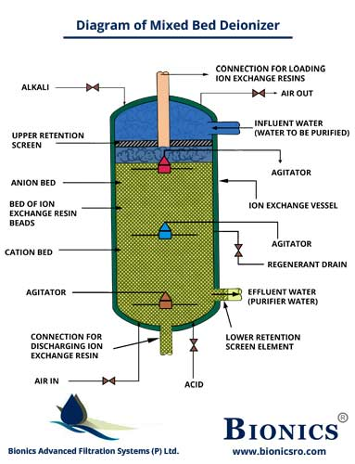
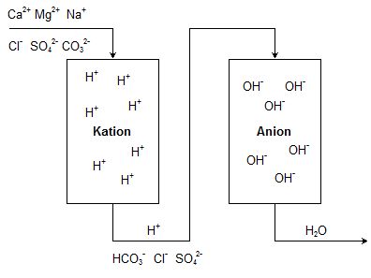
Deionizáló típusok:
  dupla ágyas deionizáló
  nagyobb kapacitás, rosszabb minőségű víz
  kevert ágyas deionizáló
  kisebb kapacitás, jobb minőségű víz
Dupla ágyas deionizáló
Kevert ágyas deionizáló

Slide 26
Deionizálóknak jelentős mikrobiális terhelésük lehet (nagy felület, tápanyag áll rendelkezésre a mikroorganizmusok szaporodásához)
Deionizálók kapacitása függ:
  az eredeti vízben lévő szervetlen a. konc.-tól
  a víz keménységétől
  a kezelt víz térfogatáramától
  a szükséges regeneráció gyakoriságától

Slide 27
Folyamatos deionizáló
Direkt áram használata az ionok tápvízből való elválasztására szelektív áteresztő képességű membránon keresztül
Az ionok elvétele folyamatos
A gyanta nem igényel regenerálást
95-99%-os ion redukciós hatásfok

Slide 28
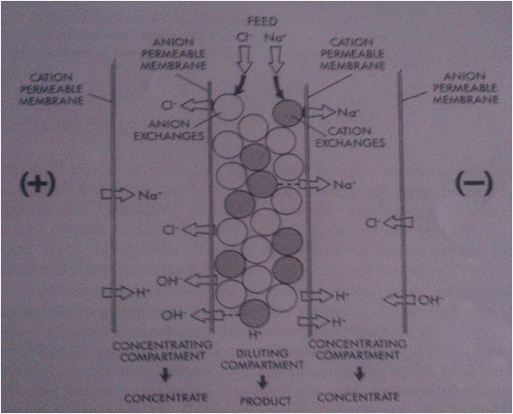
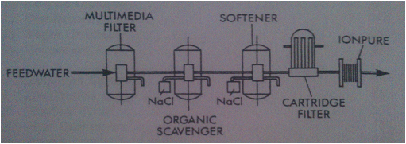
Folyamatos deionizáció elve
Egy folyamatos deionizáló rendszer sematikus rajza

Slide 29
Membránszűrők
Szűrő kiválasztásakor figyelembe kell venni:
  méretet
  anyagot
  porozitást
  tisztíthatóságot
Szűrőket minden nap sterilezni kell, ez lehet:
  in- line (helyben gőzöljük)
  off-line (nem helyben)

Slide 30
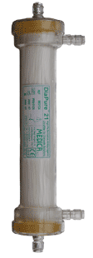
Ultraszűrők
Fizikai elválasztás félig áteresztő membránon
Nagy molekulatömegű részecskék, kolloidok, mikroorganizmusok, endotoxinok, szerves szén elválasztása 1-20 nm pórusok
Hajtóerő a nyomáskülönbség
Nagy térfogatáram szükséges a membrán lerakódott anyagok eltávolításához

Slide 31
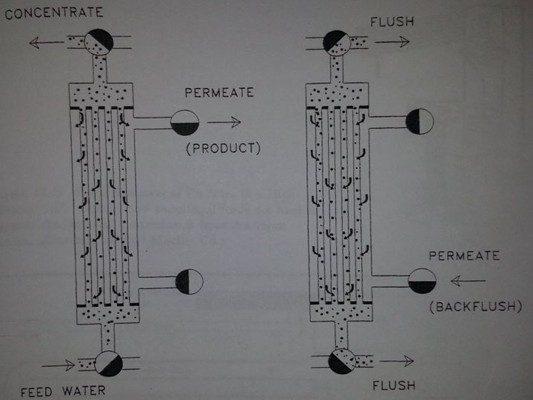
Egy ultraszűrő sematikus ábrája

Slide 32
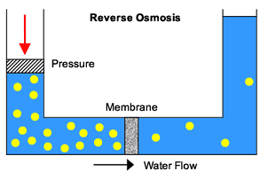
Reverz ozmózis (RO)
Külső nyomás alkalmazása → megváltozik a nyomásgradiens a kis és a nagy koncentrációjú oldal között
Csak víz megy át a membránon
Ionokat, mikroorganizmusokat, endotoxinokat, kis molekulasúlyú szerves vegyületeket visszatartja
A víz tangenciálisan érkezik a membránhoz
A visszatartott víz kb. 30-50%-a a betáplálási áramnak
Gazdaságos működik, ha:
  Nagy nyomás
  Nagy a szűrőfelület

Slide 33
Felhasználható:
  WFI (Water For Injection)
  PW (Purifield Water)
Előny:
  Gazdaságosabb a desztillációnál (kisebb energia igény)
Hátrány:
  Validálás
  Nehéz szabályozhatóság
  Eltömődés
  Kilyukadás

Slide 34
Desztilláció
A tisztítás alapja → a víz elpárolog, a szennyezések nem
Az endotoxin szint 3-5 nagyságrenddel csökkenhet kialakítástól függően
Az endotoxin eltávolítás hatásfoka függ:
  Kialakítás
  Működtetés
  Karbantartás
WFI gazdaságosan akkor állítható elő, ha:
  Endotoxin szint kisebb, mint 250 unit/ml

Slide 35
Kialakítások:
Egyszeres és többszörös hatékonyságú
  Nagy gőzsebesség
  Az egyik fokozat maradéka a másikba lép tovább
  Többszörös → hatékonyabb (fejlesztett gőzzel fűtés)
Gőzkompressziós
  Kis gőzsebesség
  Kis gőznyomás
  Még gazdaságosabb
  TDS (Total Dissolved Solids) 1 ppm alatt legyen → lerakódás elkerülése

Slide 36
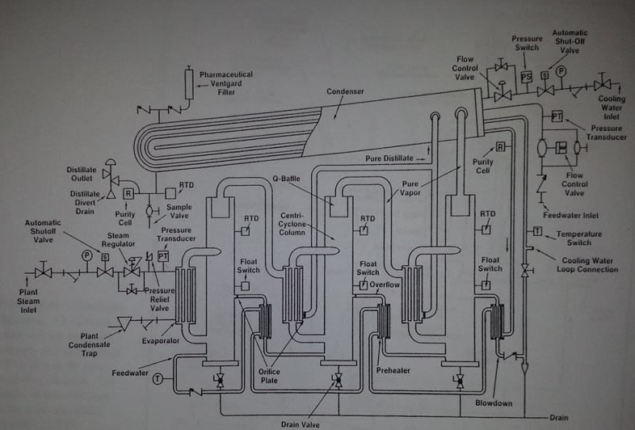
Többszörös hatékonyságú

Slide 37
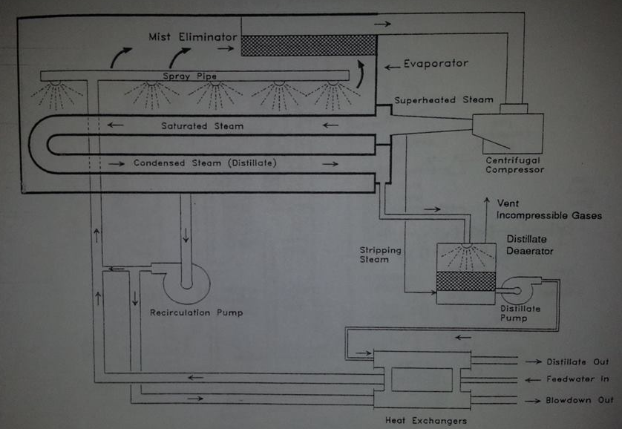
Gőzkompressziós

Slide 38
Gőzbe kerülő szilárd és folyékony anyagok leválasztása
Gőzleválasztás
  Kis gőzsebességű kolonnákban
  Megfelelően nagy felületet
Nagy gőzsebességű kolonnák
  A gravitációs és a centrifugális erő segítségével végzik az elválasztást

Slide 39
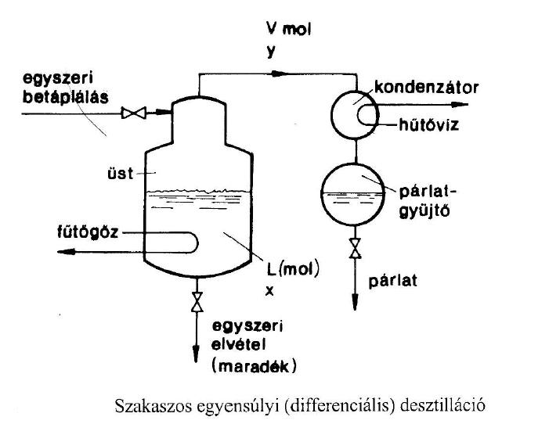

Slide 40
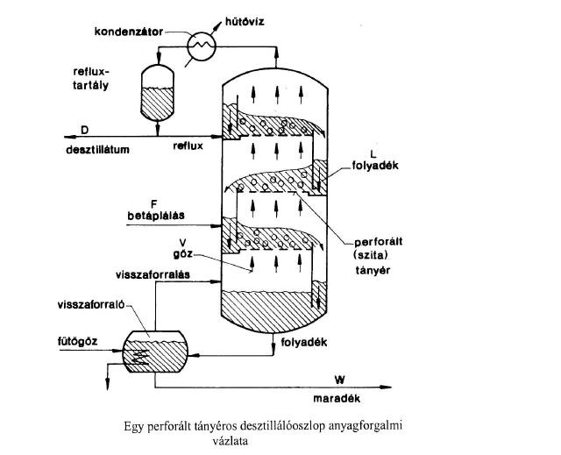

Slide 41
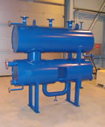
Gőzfejlesztők
Szennyeződés mentes gőzt állítanak elő
Kondenzátum megfelel a WFI minőségi előírásoknak
Egyszeres hatékonyságú kolonnák, hűtő nélkül
Felhasználás:
  Kis mennyiségű WFI előállítás
  Tiszta gőz előállítás

Slide 42
Kondenzátorok
Desztillációs kolonnákkal és gőzfejlesztőkkel együtt használják WFI előállítására
Elvárások:
  Duplafalú csöveket kell alkalmazni a szennyezés elkerülésére
  Lejtenie kell a leeresztő csonk felé → holt tér elkerülése
  Szűrővel ellátott légnyílás → vákuum elkerülése

Slide 43
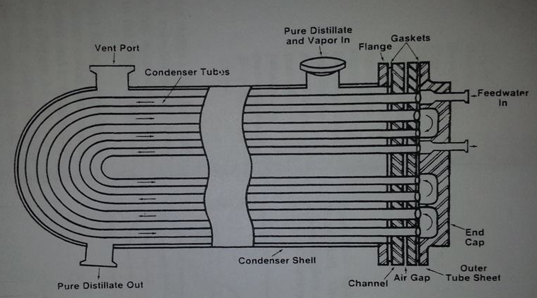
Steril gőzkondenzátor

Slide 44
A vízelosztó rendszer
Feladata:
  a felhasználás helyén biztosítsa a megfelelő minőségű és mennyiségű vizet
Kialakítás:
  Egyhurkú
  Sorba kapcsolt a felhasználói pontokkal
  Több alhurokkal ellátott központi hurok
  Párhuzamos a felhasználói pontokkal
• Fő szempont a tervezésnél:
  Az áramlás turbulens legyen
  Ne legyenek holt terek
  Tartályok, csövek méretét figyelembe kell venni
  Mikrobiológiai szennyezések elkerülése

Slide 45
Tároló tartályok
Feladat:
  Puffer a vízkezelő rendszer és a felhasználó között
  PW-t vagy WFI-t tartalmaznak
  Fenn kell tartania a minőségi előírásokat → meg kell akadályoznia a kémiai és mikrobiális fertőzést
Tervezés:
  Sima felületeket tartalmazzon
  Holt tér ne legyen
  Steril légszűrő legyen
  Legyen elszigetelve a környezettől (tömítés)
  Fűthető
  Sterilezhető

Slide 46
Hőcserélők
Feladat:
  Víz hőmérsékletének fenntartása → mikrobiális tevékenység visszaszorítása, sterilezés
Tervezés:
  Elosztó vezetékben helyezkedjen el
  vagy a felhasználói pontokon → potenciális holt tér
  Folyamatos vízáram
  Ne szennyezze be a kondenzátumot (szivárgás) →hőcserélő közeg oldalán kisebb a nyomás, mint a kondenzátum oldalán
  Dupla csöves megoldás (+ levegőréteg is elválaszt)

Slide 47
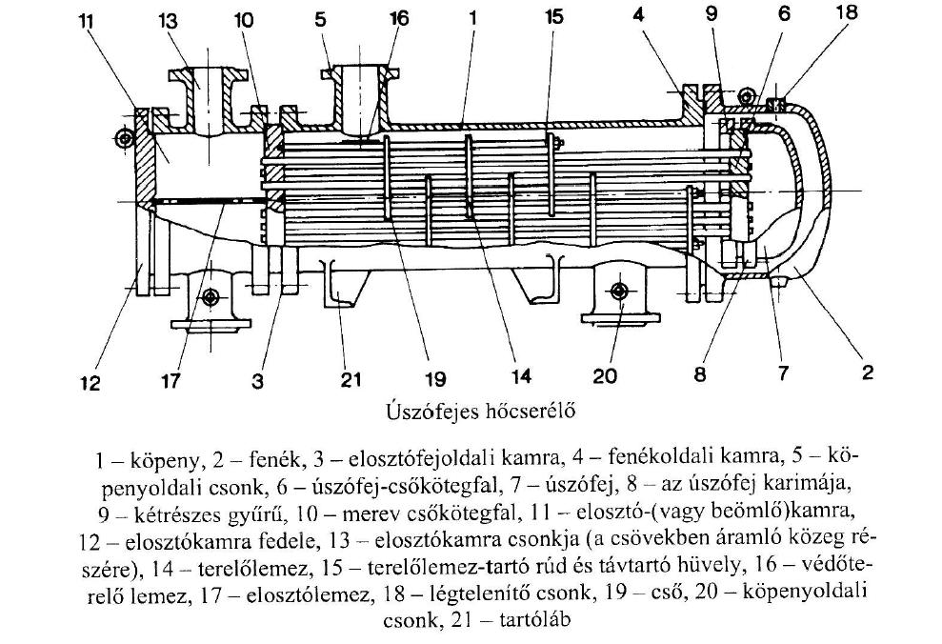

Slide 48
Szivattyúk, pumpák
Fontos a szivattyú tengelytömítésének típusa és anyaga → nem igényelhet külső kenőanyagot
Hűtővíz minőségének ugyan olyannak, vagy jobbnak kell lennie, mint amit a szivattyú szállít
Ha több szivattyú van párhuzamosan kapcsolva → a nem működő potenciális holt tér
Helyben sterilezhető legyen

Slide 49
Szelepek
Lehetséges mikrobiológiai és kémiai szennyezés forrás
Kialakítás:
  Korrózióálló
  Hőálló
  Sima felületű
Diafragma, radiális diafragma és dugószelepek
megfelelnek ezeknek a kritériumoknak

Slide 50
Passziválás
Erős oxidálószerekkel kezeljük a rozsdamentes acélt → szabad vas eltávolítása, további oxidációtól való védelem
• Passziválás lépései:
• mosás erősen lúgos szerekkel (NaOH)
• öblítés nagytisztaságú vízzel
• salétromsavval, citromsavval kémiai kezelés
• öblítés
A passziválás után króm-oxid védőréteg alakul ki (ez az oxidréteg felelős elsősorban a rozsdamentes tulajdonságokért)
Időnként megismételni

Slide 51
A rozsda
Barna, vékony réteget képez
Vas, króm, nikkel-oxidot tartalmazó finom por
Könnyen eltávolítható a felületről 1:10 arányú foszforsav-víz vagy oxálsav-víz eleggyel
Eltávolítás:
  A rendszert 70-82°C-os oldattal 3-4 órán át kezeljük
  Nagy tisztaságú vízzel való mosás
  Passziválást is lehet végezni
Legjobb módszer a megelőzés:
  Kis vastartalmú acél (316L típusú)
  Megfelelő hegesztési technika
  Gondos passziválás és a tisztítás

Slide 52
Sterilezés
Két beavatkozási hely:
  A vízben kell megakadályozni a mikrobák szaporodását
  A rendszer elemeit kell sterilezni
Eljárások:
      hővel
      ultraibolya sugárzással
      ózonnal
      fertőtlenítőszerekkel

Slide 53
1. Sterilezés hővel
hatásosan sterilező → berendezések, víz
A sterilezés hőmérséklete:
  A pszichrofil és mezofil mikrobák nem szaporodnak 50 ⁰C felett
  A legtöbb patogén organizmus nem növekszik 60 ⁰C felett
  A legtöbb termofil nem növekszik 73 ⁰C felett
  A legtöbb vegetatív organizmus elpusztul, ha 30 percig
  60 ⁰C-on tartjuk
Előny:
  Nem kell külön anyagot juttatni a rendszerbe
Hátrány:
  A rendszer elemeinek el kell viselniük a magas hőmérsékletet

Slide 54
2. Sterilezés UV sugárzással
Hatására a DNS széttöredezik, így megakadályozz a mikroorganizmusok szaporodását
200-290 nm
A hatás a dózistól függ
Az ajánlott minimális dózis 30 mWs/cm² → 99%-os baktériumszám csökkenés
UV lámpa:
  Egy vagy többcsöves elrendezésű
  Intenzitásmérőt tartalmazhat
  Kvarccső vízkövesedése, fáradása intenzitás csökkenést okoz
  Tisztítani kell

Slide 55
3. Sterilezés ózonnal
Előállítása:
  Oxigén átáramoltatása elektromosan töltött téren
  Az így keletkezett gázt kell beleoldani a vízbe
  Felezési ideje vízben 30 perc, ami csökken, ha a hőmérséklet, vagy pH nő
Hatékony:
  0,2-0,5 mg/l koncentrációnál
  20 perc érintkezési idővel
  99,99%-a elpusztul a mikrobáknak

Slide 56
4. Sterilezés vegyszerekkel
Akkor használják, ha nem lehet hővel sterilezni
Alkalmazott anyagok:
  klór
  hipó
  klór-dioxid
  jód
  hidrogén-peroxid

Slide 57
Validálás
Definíció:
dokumentált bizonyítékok felállítása, amelyek garantálják, hogy az illető folyamat folyamatosan olyan terméket állít elő, ami megfelel a minőségi előírásoknak
Szakértő csapat végzi (saját tudomány területek)
Meghatározott sorrendű
A nagytisztaságú víz gyógyszeralapanyag, ezért meg kell felelnie a minőségi előírásoknak (FDA GMP)

Slide 58
Miből áll a validálás?
a rendszer és feladatainak meghatározása
a műveleti paraméterek megállapítása
a rendszer telepítésének minősítése
a funkciók igazolása
igazolni, hogy a művelet és annak teljesítménye megbízható
annak igazolása, hogy a működő rendszer jól szabályozható

Slide 59
Kritériumok
Igények meghatározása
  Mi legyen a feladat?
  Mekkora legyen a teljesítménye?
Folyamatábra
Alrendszerek, elemek azonosítása
Alrendszerek kapcsolata
Protokoll
A validálási program dokumentumai
Tevékenység tárgya, a rendszer leírása, tervek, kritériumok

Slide 60
Telepítési minősítés (IQ)
  A vízkezelő rendszer dokumentálásából áll
Működési minősítés (OQ)
  Annak igazolására szolgál, hogy a rendszer normálisan működik-e
  Igazolni kell a fizikai működés megfelelőségét
  Ha igazolható a jó működés, a rendszer elindítható
Teljesítmény minősítés (PQ)
  Ennek során olyan adatokat gyűjtenek, amelyek igazolják a megfelelő működést

Slide 61
Gyakorlati példa→Richter Gedeon
Vízigények:
  ivóvíz igény: 4500 m³/nap
  nagy tisztaságú (PW) vízigény: 400 m³/nap
  különlegesen előkezelt víz (WFI) – nincs adat
  ipari víz igény 7000m³/nap

Slide 62
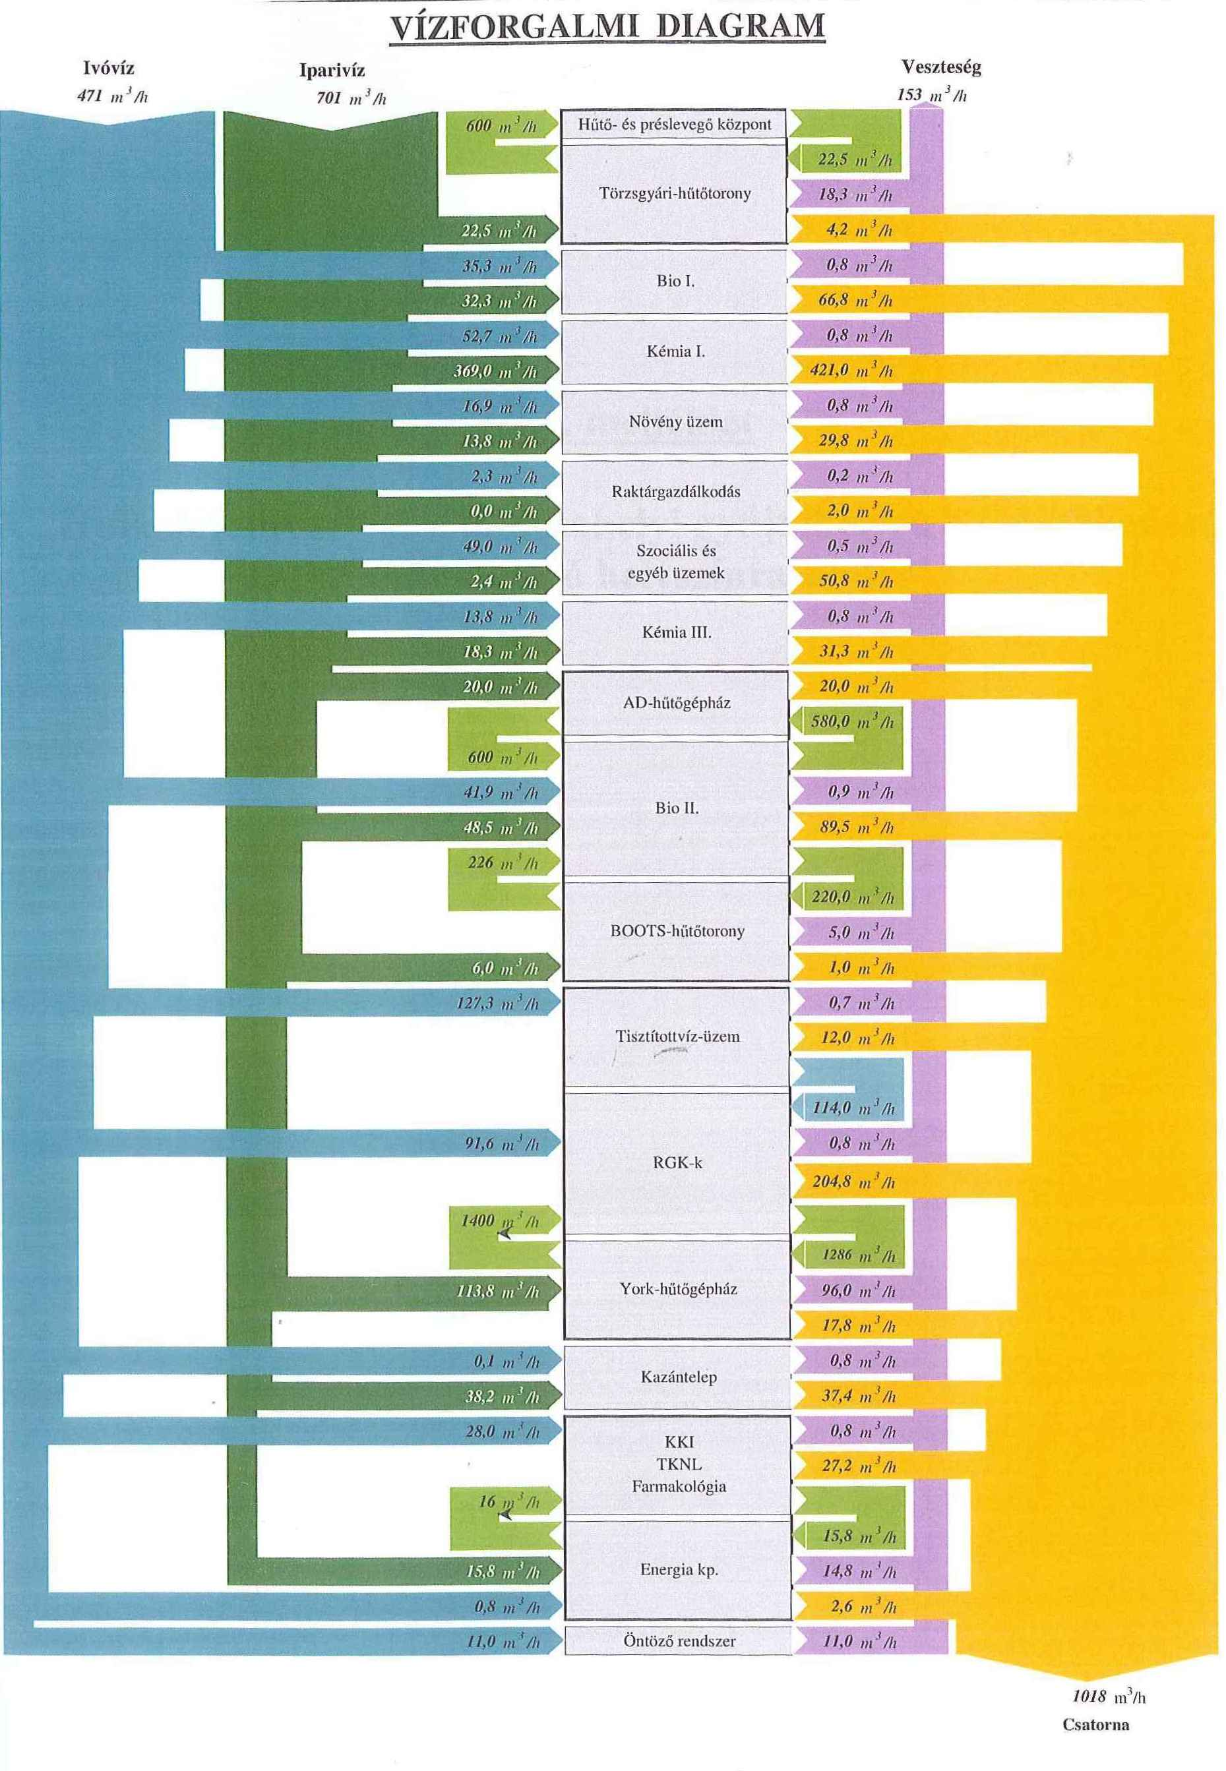

Slide 63
Ivóvíz hálózatról vételezett vizek tovább tisztítása
  Minden egyes üzemi rész külön vízkezelő berendezéssel rendelkezik
  Példák:
      RO tisztítás: 0,5-1 m³/h kapacitásúak
      RO + EDI (elektrodeionizáló) rendszerű víztisztítás: 0,5- 60 m³/h kapacitásúak
Iparivíz hálózatról vételezett vizek tovább tisztítása
  Kazántelepi lágyító-ioncserélő berendezés

Slide 64
Köszönjük a figyelmet!

Slide 65
Kérdések 1
1. Mit tartalmaznak a gyógyszerkönyvek?
2. Melyek a legszélesebb körben használt gyógyászati víz típusok, és mire használják őket?
3. Mire használják a tiszta gőzt?
4. Miért fontos a turbulens áramlás biztosítása?
5. Milyen „kapcsolatban” áll a grit szám és az érdesség?
6. Mi az elektropolírozás?
7. Mire használják a nyomásszabályozót?
8. Melyek a leggyakrabban használt szerkezeti anyagok?
9. Mit távolítunk el a tápvízből multimédia szűrő segítségével?
10. Melyik a hatékonyabb, a dupla ágyas deionizáló, vagy a kevert ágyas deionizáló?
11. Miben különbözik a deionizáció a folyamatos deionizációtól?

Slide 66
Kérdések 2
12. Hogyan működik az RO?
13. Milyen desztilláló kolonna kialakításokat ismer?
14. A gőzfejlesztőket hol használják?
15. Mik a kondenzátorokkal szemben támasztott kritériumok?
16. Mi a vízelosztó rendszerek feladata és milyen kialakításokat ismer?
17. Egy tároló tartály tervezésénél mikre kell odafigyelni?
18. Hogyan kerülhető el, hogy a hőcserélő közeg ne szennyezhesse be a kondenzátumot?
19. Mik a szivattyúkkal, szelepekkel szemben támasztott követelmények?
20. Ismertesse a passziválás lépéseit!
21. Mi a rozsda, hogyan védekezünk ellene?
22. Milyen módszerekkel tudunk sterilezni?
23. Mi a validálás?

